Slide 1
Pienso, luego actúo
Modulo de autoconocimiento

Slide 2
Desafío 1
En este desafío se nos propuso darle a dos amigos y un familiar una serie de preguntas sobre nuestras actitudes inadecuadas, los malos gestos o las acciones impulsivas.
Luego de analizar sus respuestas logre ver ciertos comportamientos constantes no tan adecuados y algunas causas que me parecen bastante pertinentes en las cuales tengo que hacer foco para mejorar.
Mi comportamiento inadecuado seria el de dispersarme y aburrirme fácilmente, y las causas del mismo son el estrés y el sueño.

Slide 3
Desafío 3
Este desafío constaba de pedirle a un compañero de la clase que me vigile durante cuatro clases seguidas mientras yo tenia que estar atento y participar aunque sea dos veces en cada una de ellas para asegurarse de estar atento a lo que sucedía en la clase.
De antemano voy a anticipar que si pude lograr el reto pero me costo mucho mas de lo que pensé y en un momento creí que no iba a poder lograrlo.

Slide 4
Desafío personal
Este desafío que yo mismo me propuse a hacer tiene mucho que ver con el anterior. Consta de no usar el celular durante las clases para no distraerme y poder cumplir el reto anterior.
También pude cumplirlo, este de una mejor forma porque tuve una estrategia que era la de guardar el celular en la mochila y no sacarlo durante toda la clase.
A continuación la hoja con las firmas.

Slide 5
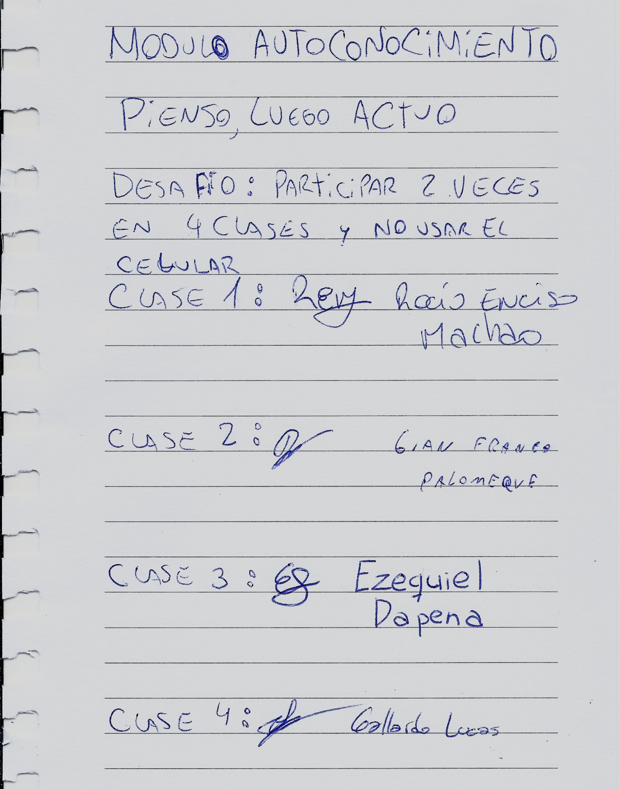
Hoja de firmas
En la hoja vemos como en las 4 clases pude resolver el desafío. La particularidad que tiene es que no fueron en clases consecutivas y ahí esta lo que comente acerca de que me costo el hecho de no distraerme y participar activamente. También sufrí el hecho de faltar a dos clases seguidas (una de Forge y la otra solo de Mindhub) por estar enfermo y eso acorto los días para lograr los objetivos.

Slide 6
Material de la web
El siguiente paso a seguir era buscar un material que nos represente en base a estos malos hábitos.
Este es el video que traje:

Slide 7


Slide 8
Cosas a remarcar del video
La madre les dio una tarea
Ellos se distraen poniéndose trabas inconscientemente
A veces en las mismas distracciones se distraen también
Es una serie muy exagerada y alocada pero el concepto de distracción es el mismo

Slide 9
Conclusión final
Después de mucho trabajo de autoconocimiento pude centralizar algunos malos hábitos que pueden influir negativamente a la hora de sobrellevar mis proyectos. Si bien hay momentos en los que tomarse un tiempo para descansar un poco para asimilar el trabajo realizado tengo que tener en cuenta que esos momentos no pueden ser cuando otra persona esta haciendo algo importante que requiera de mi atención (que este dando una charla, comunicando un problema, etc.).
Este modulo fue uno de los mas complicados para mi y supuso de un gran esfuerzo de mi parte, sin embargo la pase muy bien tanto haciendo estos retos como en las demás actividades.

